Slide 1
第11章 两个总体参数的检验
《精通Excel数据统计与分析》

Slide 2
第11章 两个总体参数的检验
11.1 两个总体均值的比较：独立样本
两个总体的均值比较：配对样本
两个总体方差的比较
两个总体比例的比较

Slide 3
11.1 两个总体均值的比较：独立样本
11.1.1 两个总体方差已知：z检验
11.1.2 两个总体方差相等：t检验
11.1.3 两个总体方差不等：t检验

Slide 4
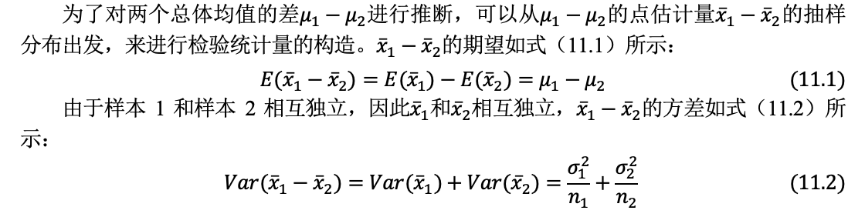
11.1.1 两个总体方差已知：z检验

Slide 5
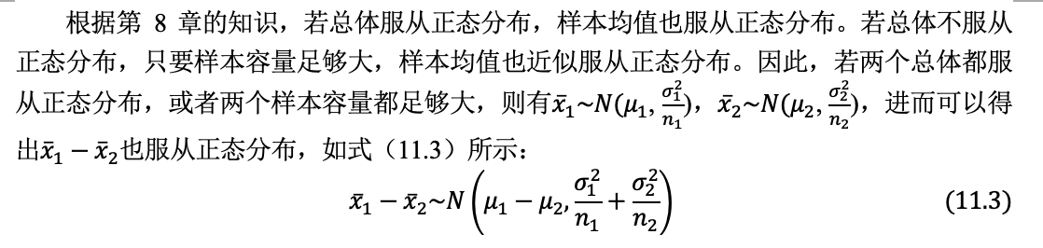
11.1.1 两个总体方差已知：z检验

Slide 6
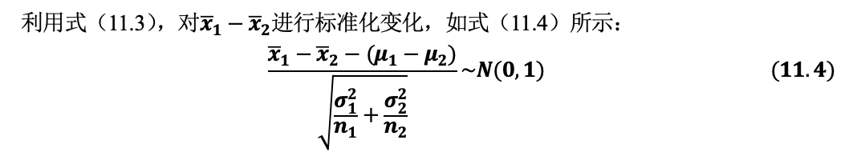
11.1.1 两个总体方差已知：z检验

Slide 7
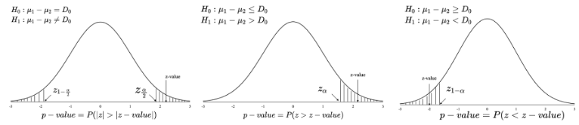
11.1.1 两个总体方差已知：z检验
图11.1 z检验的临界值和拒绝域

Slide 8
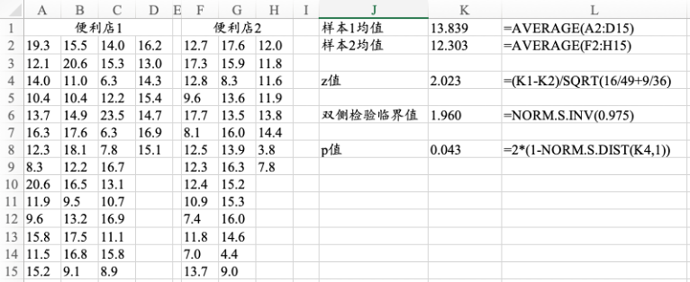
11.1.1 两个总体方差已知：z检验
图11.2 两个总体方差已知的z检验的计算过程

Slide 9
11.1.1 两个总体方差已知：z检验
Excel实操技巧
当两个总体标准差已知，比较两个总体均值的差异，可以调用“数据分析”工具下的“z检验：双样本平均差检验”，实现z检验的计算。
两个样本的数据需要排列在两行或者两列。
需要明确开展的是双侧检验还是单侧检验。双侧检验的p值报告在“P(Z<=z) 双尾”，单侧检验的p值报告在“P(Z<=z) 单尾”。
推荐使用p值法进行决策判断，若p值小于显著性水平α，则拒绝原假设；反之，则不拒绝原假设。

Slide 10
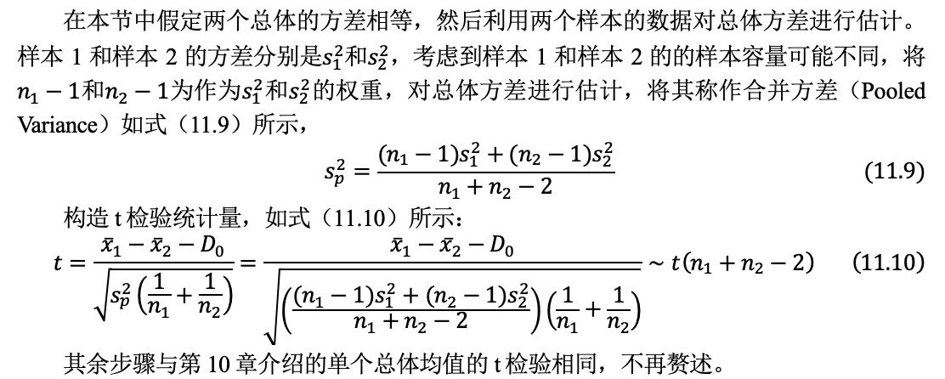
11.1.2 两个总体方差相等：t检验

Slide 11
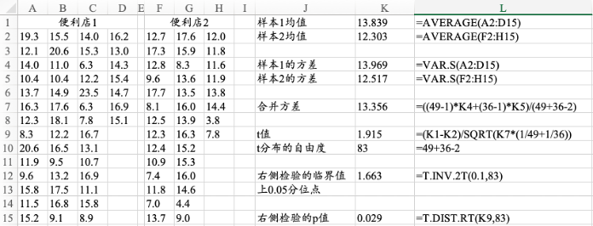
11.1.2 两个总体方差相等：t检验
图11.7 两个总体方差相等的t检验的计算过程

Slide 12
11.1.2 两个总体方差相等：t检验
Excel实操技巧
当两个总体的方差未知，假定两个总体的方差相等，若要比较两个总体的均值，可用“数据分析”工具中的 “t检验：双样本等方差假设” 实现t检验的计算。

Slide 13
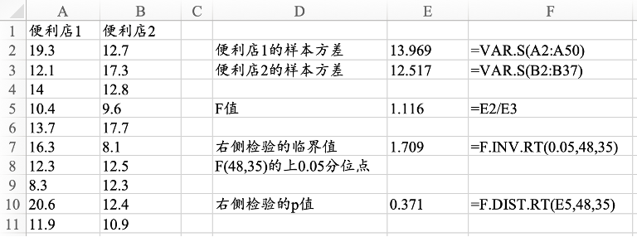
11.1.3 两个总体方差不等：t检验

Slide 14
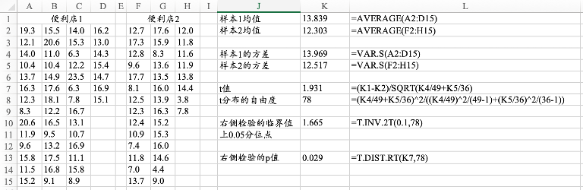
11.1.3 两个总体方差不等：t检验

Slide 15
11.1.3 两个总体方差不等：t检验
Excel实操技巧
当两个总体标准差未知，假定两个总体的方差不等，若要比较两个总体的均值，可用“数据分析”工具中的 “t检验：双样本异常方差假设”开展t检验。

Slide 16
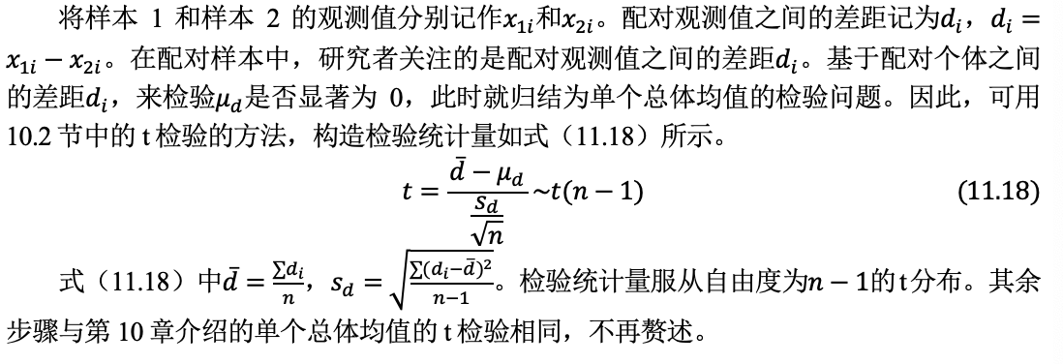
11.2 两个总体的均值比较：配对样本

Slide 17
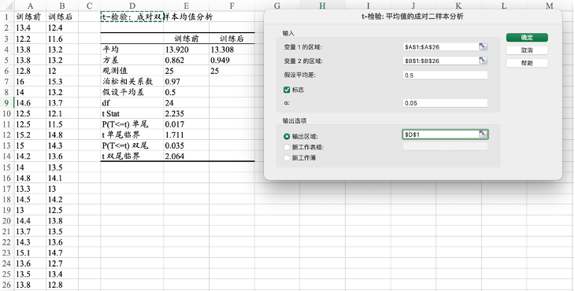
11.2 两个总体的均值比较：配对样本
图11.12 “t检验：平均值的成对二样本分析”的对话框和输出结果

Slide 18
11.2 两个总体的均值比较：配对样本
实操技巧
若要比较两个配对总体的均值，可用“数据分析”工具中的 “t检验：平均值的成对二样本分析”实现t检验的计算。

Slide 19
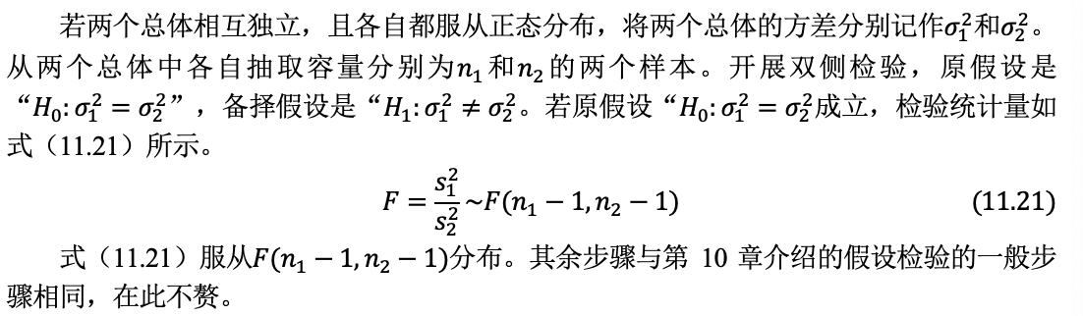
11.3 两个总体方差的比较

Slide 20
11.3 两个总体方差的比较
图11.13 两个总体方差的F检验的计算过程

Slide 21
11.3 两个总体方差的比较
实操技巧
若要比较两个总体的方差，可用“数据分析”工具中的 “F检验：双样本方差”实现F检验的计算。

Slide 22
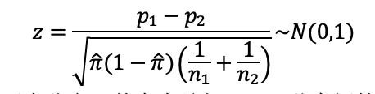
11.4 两个总体比例的比较

Slide 23
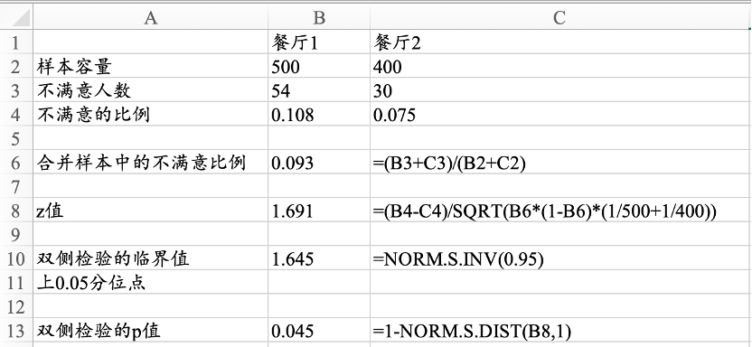
11.4 两个总体比例的比较
图11.15 两个总体比例的z检验的计算过程

Slide 24
11.4 两个总体比例的比较
实操技巧
先计算出样本比例，合并样本比例，然后编辑公式计算z值。

Slide 25
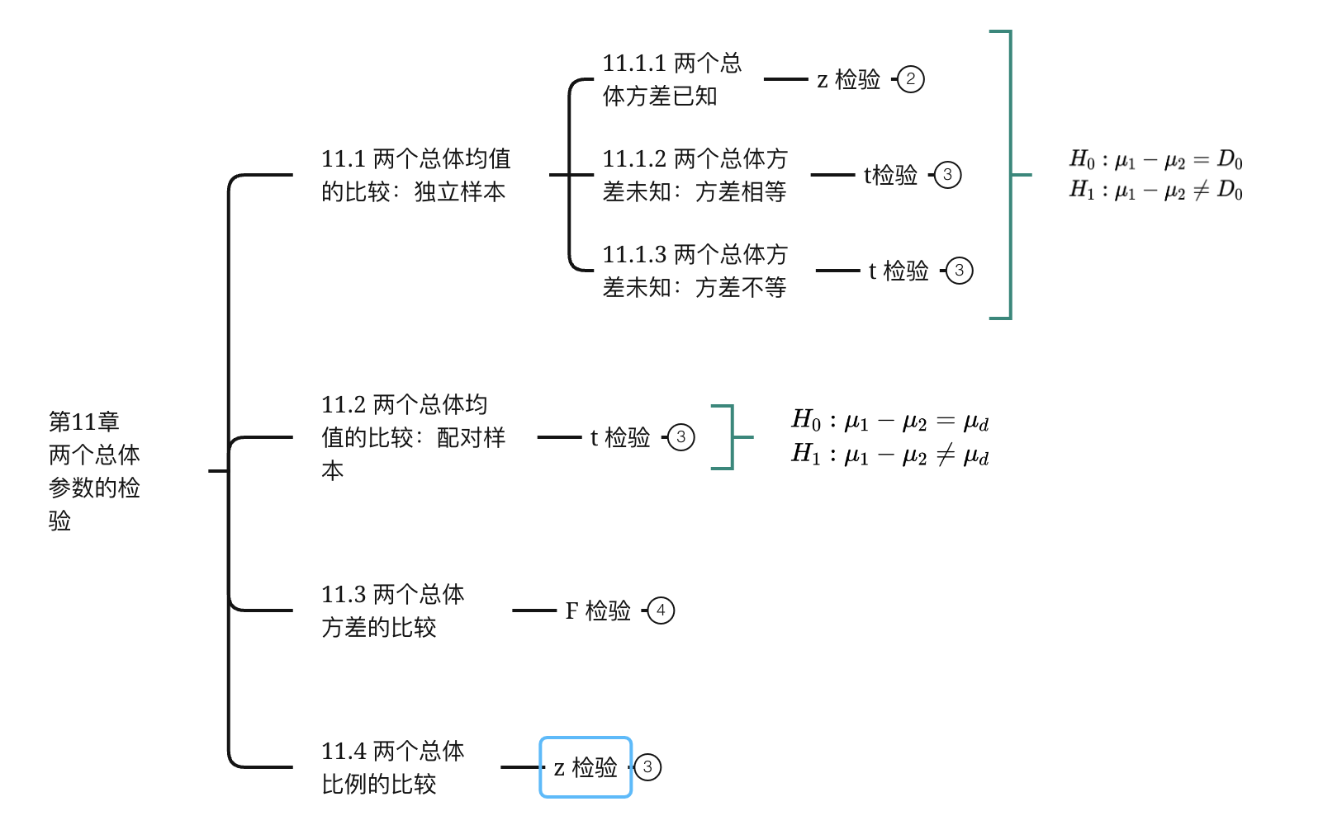
本章总结

